Slide 1

Imersão Kafka
Anatomia do Apache Kafka

Slide 2




Victor Osório
Twitter: @vepo
Mastodon: mastodon.social/@vepo
LinkedIn: linkedin.com/in/victorosorio/
Engenheiro de Computação pela UNICAMP
MBA em Arquitetura de Software na FIAP
Mestrando em Sistemas Distribuídos na UTFPR
Arquiteto e desenvolvedor Java/Apache Kafka
+ 18 anos com Java
+ 5 anos com Apache Kafka
+ 3 anos na Amdocs
Autor: Roadmap back-end (Casa do Código)
  https://www.casadocodigo.com.br/products/livro-roadmap-backend

Slide 3







Agenda
Decisões Arquiteturais
Tutoriais e Dicas
Cluster Kafka
Elementos
Operação

Slide 4
Decisões arquiteturais
Porque apache kafka? Como apache kafka é construido?

Slide 5
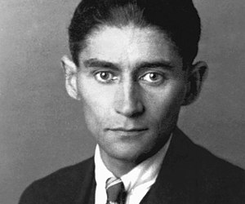
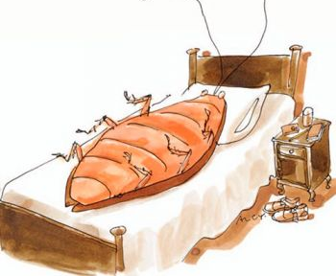
Porque kafka?
É Kafka e não Kafta! O nome da comida é Kafta
Primeiro, um pouco de literatura!
  Franz Kafka foi um escritor Tcheco (Império Austro-húngaro) boêmio que é muito conhecido por seu romance A Metamorfose.
  No romance um sujeito de medíocre de classe média acorda como uma barata (inseto desprezível em alemão).
  O que ele queria dizer é que na sociedade moderna nós podemos se tornar descartáveis do dia para a noite.
Porque esse nome?
  É o autor preferido do criado do Apache Kafka Jay Kreps (hoje CEO na Confluent Inc.)
  O Broker é orientado para escrita, por isso foi escolhido o nome do escritor. Só isso.

Slide 6


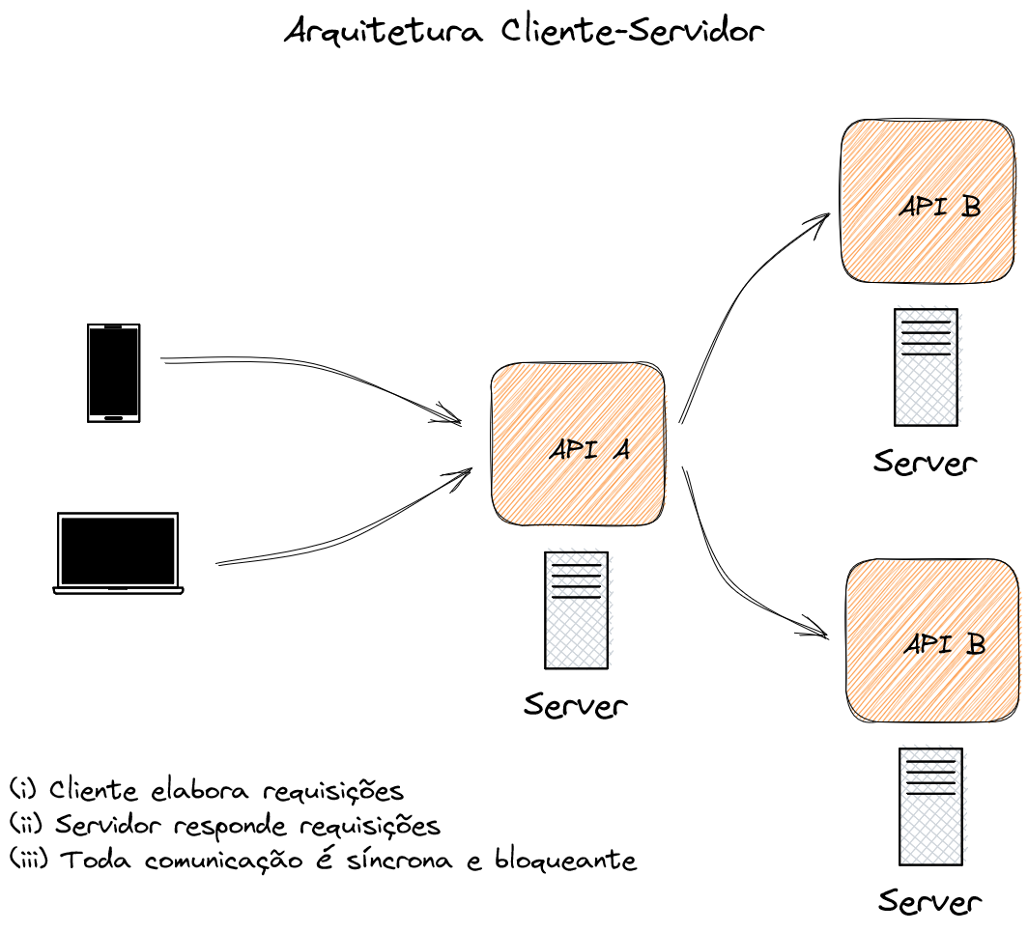
Como é Uma (típica) arquitetura de microsserviços?
APIs HTTP encadeadas
Escalabilidade
  Decomposição funcional (Eixo Y)
  Duplicação (Eixo X)
Replicação do modelo Cliente-Servidor

Slide 7
Limitações do modelo cliente-servidor
Alto Acoplamento
Alta Latência
Complexidade
Escalabilidade
  API A tem que conhecer B e C
  Disponibilidade da API A é limitada pela B e C
  API A deve esperar que B e C responda para poder responder suas requisições
  O alto acomplamento traz mais complexidade ao processo, em um mesmo fluxo são encapsulado outros fluxos.
  Dificuldade de se escalar por particionamento, apenas por replicação

Slide 8


E se fossemos propor uma solução?
Rápida
Escalável
Tolerante a falhas
Adaptável
Orientada a Mensagens
Baixo Acoplamento

Slide 9
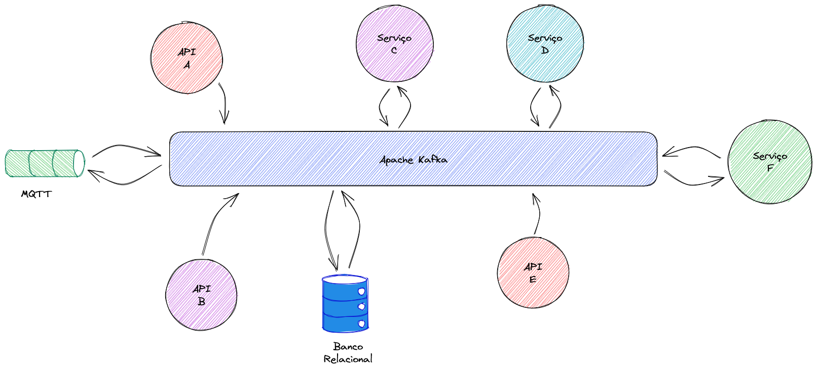
Kafka como barramento de mensagens
Orientado a Mensagens
Baixo acoplamento
Fonte: https://excalidraw.com/#json=EgtGhveZIz-m0CElGGaCd,x2YEt7Jl_WIwAt0j51NQpw

Slide 10
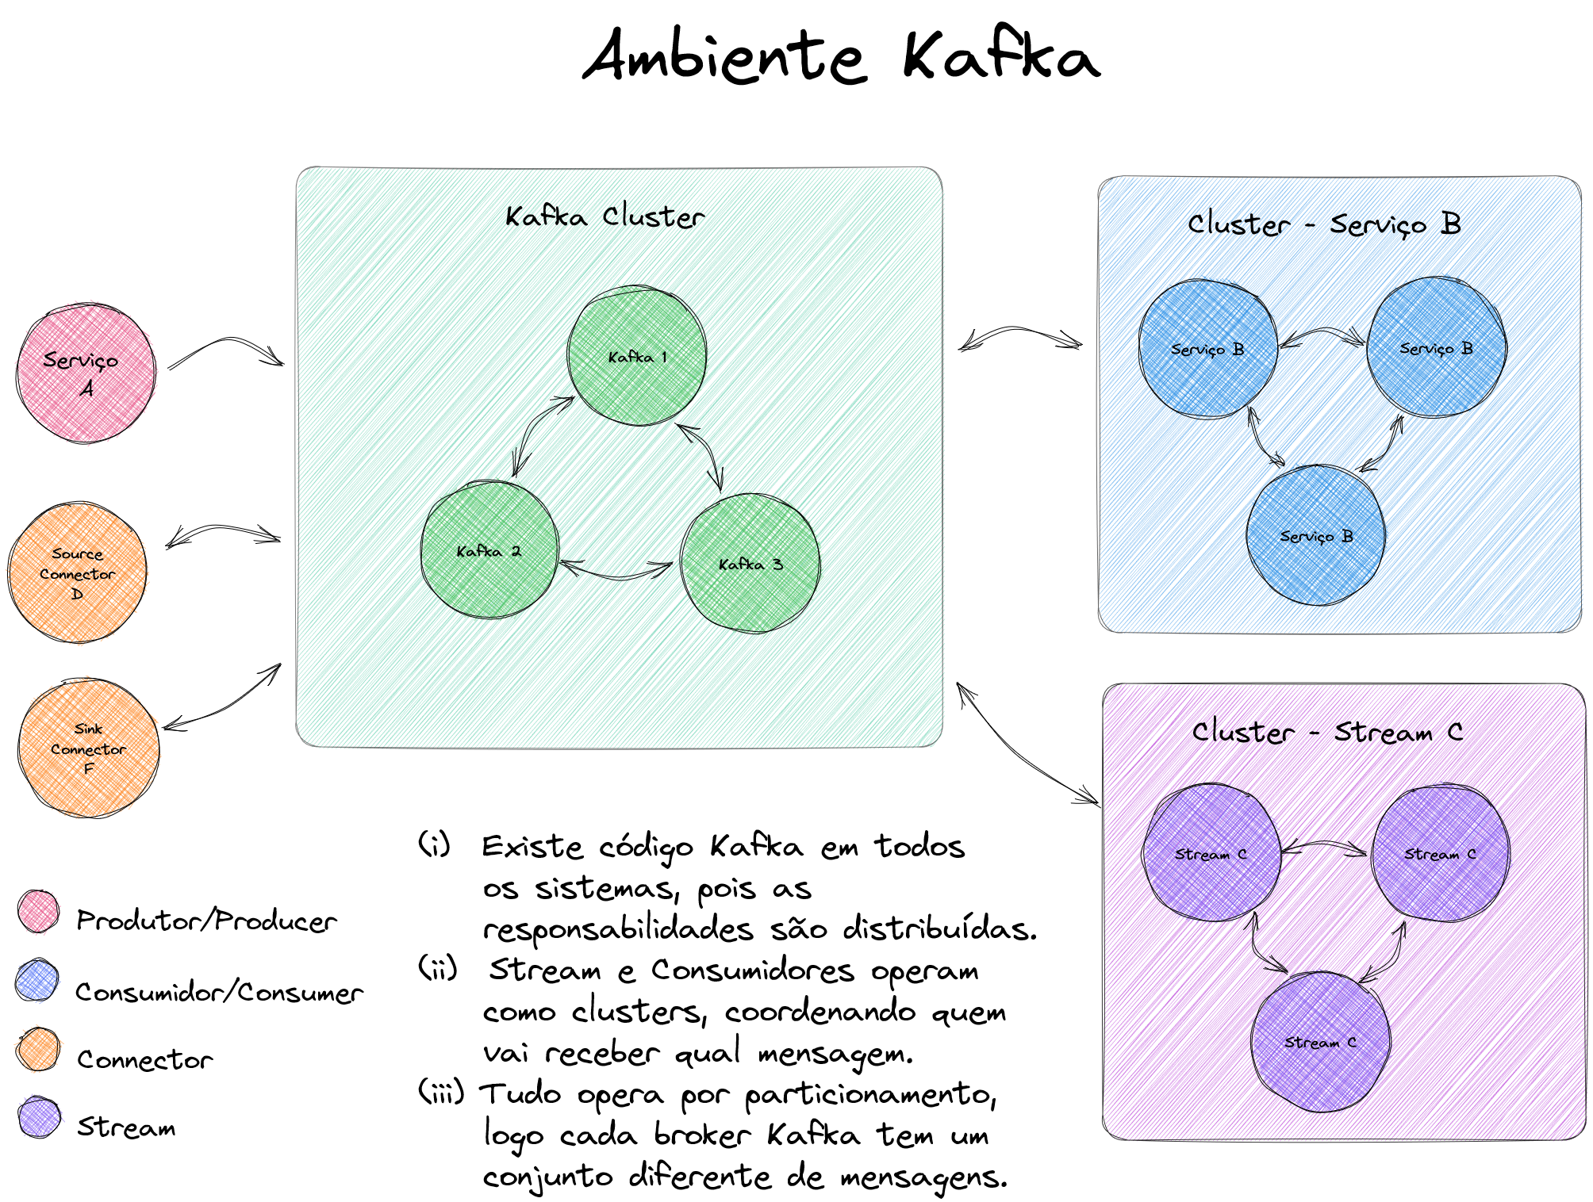
Ambiente Apache Kafka
Diversos Clusters distribuídos
Possibilidade de particionamento e replicação
Distribuição de responsabilidades
Processamento em tempo real
Fonte: https://excalidraw.com/#json=bIJx4NOPq-T6FtyWH70HE,ivQGTIkFe5O_SrltSKv0_g

Slide 11
Tutoriais e Dicas
Como acompanhar esse curso?

Slide 12
Guia prático
Esse material está disponível no GitHub
  https://github.com/vepo/imersao-kafka

Slide 13



Dicas
Faça perguntas
Tome notas
Clone o repositório e rode os exemplos

Slide 14
Cluster Kafka
O que consiste o Cluster Kafka

Slide 15
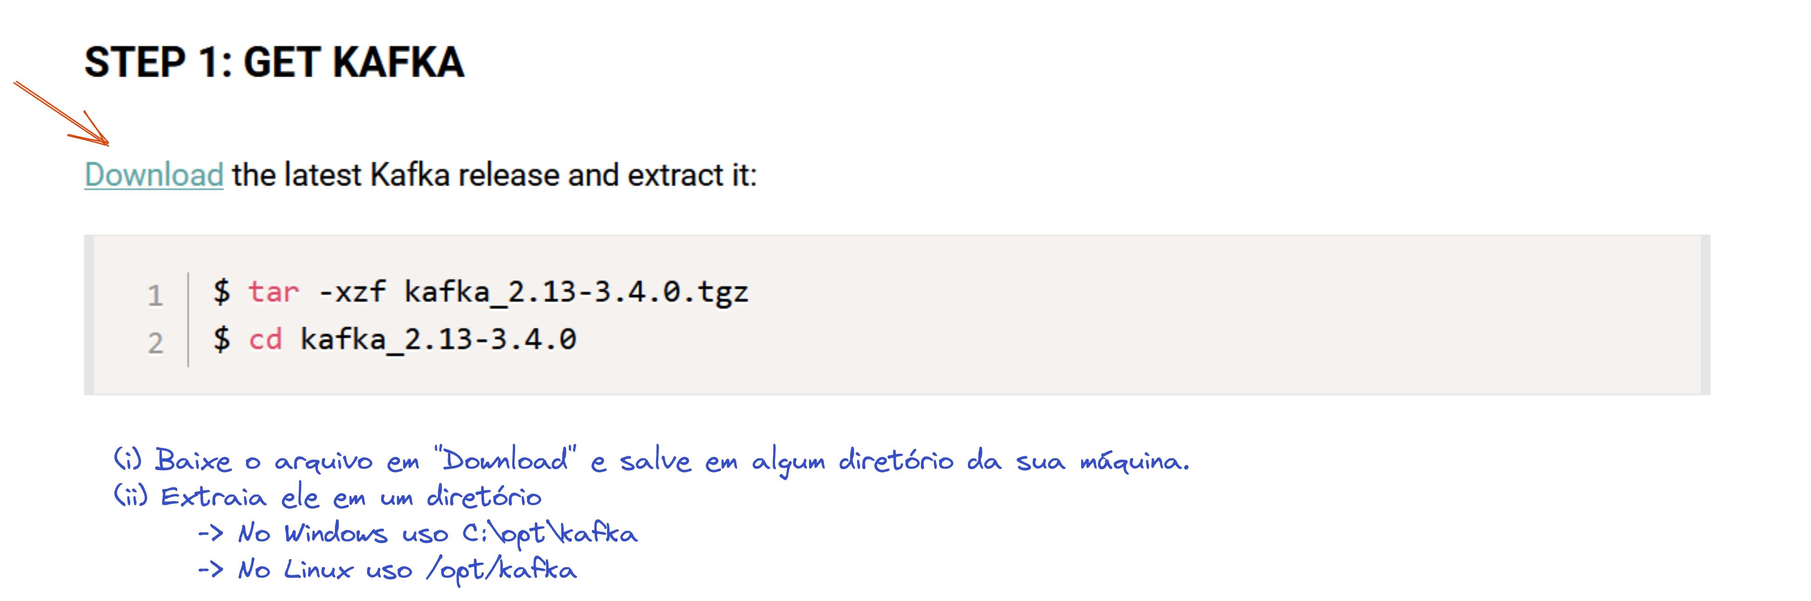
Como configurar um Broker
# 1 Faça o download e siga os passos em https://kafka.apache.org/quickstart

Slide 16

Zookeeper or not Zookeeper
Zookeeper
  Legado
  Controle de offsets
  Leader Ellection
  Será removido na 4.0
Apenas Kafka
  Disponível a partir da 3.3
  Kraft

Slide 17
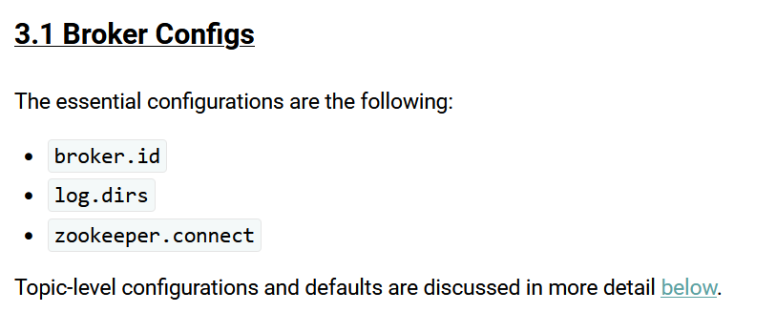
Conheça as propriedades
* auto.create.topics.enable
* delete.topic.enable
* background.threads
* log.retention.*
* log.roll.*
* log.segment.*
* min.insync.replicas
* num.io.threads
* num.network.threads
* num.recovery.threads.per.data.dir
* num.partitions
* default.replication.factor
* offsets.retention

Slide 18
Elementos
O que compõe um sistema que usa Apache Kafka?

Slide 19




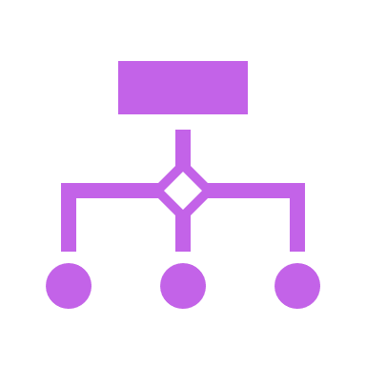
4 elementos básicos
Produtor
Consumidor
Tópico
Stream
Connect
Apenas envia mensagens
Apenas consome mensagens
Controle de offset
Formação de Cluster (group.id)
Canal de Comunicação
Particionamento
Replicação
Log/Offset
Processamento de mensagens em tempo real
Consome e envia
Controle de offset
Formação de Cluster (group.id)
Connect é um tipo de servidor de aplicação
Connector é o processo que conecta o Cluster Kafka a uma fonte de dados
Sources e Sinks

Slide 20

Delegar para conquistar
Princípio básico para escalabilidade
Kafka atinge um elevado throughput porque delega responsabilidades aos clientes
  Ao broker cabe apenas a responsabilidade de ler/enviar mensagens

Slide 21
Produtor
Como implementar e responsabilidades

Slide 22
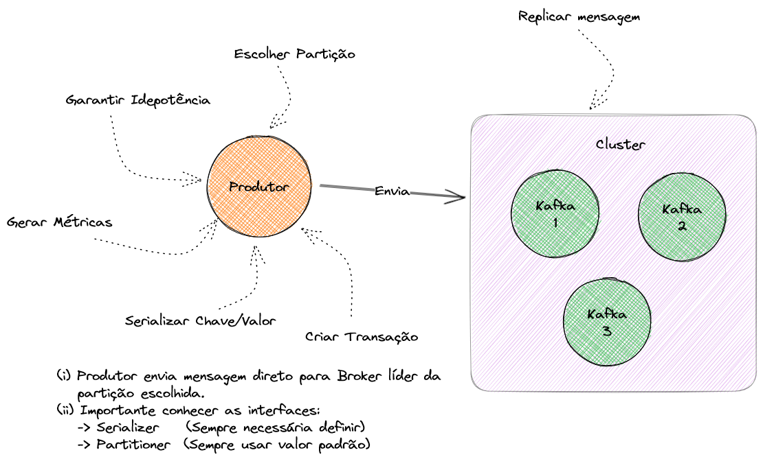
Responsabilidades
Broker apenas recebe e replica mensagem
Cliente tem que lidar com toda complexidade da operação
Fonte: https://excalidraw.com/#json=ybvjWoVz1mh_xBfQ0sQ7w,8QzzmXstRNAdFp07-ACcPg

Slide 23
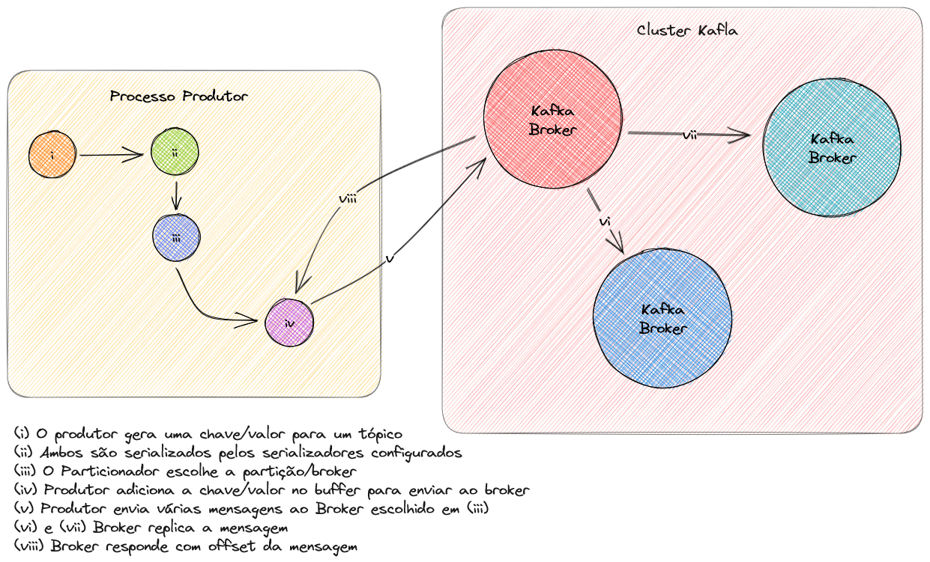
Envio da chave/valor
Partição/Broker é escolhido pelo cliente
Kafka deve receber a mensagem e replica
Offset definido pelo broker
Fonte: https://excalidraw.com/#json=BHFfh3_IknMEaL95xDQ3X,RHy3KEW236CyO8y_VXkbfw

Slide 24
Consumidor
Como implementar e responsabilidades

Slide 25
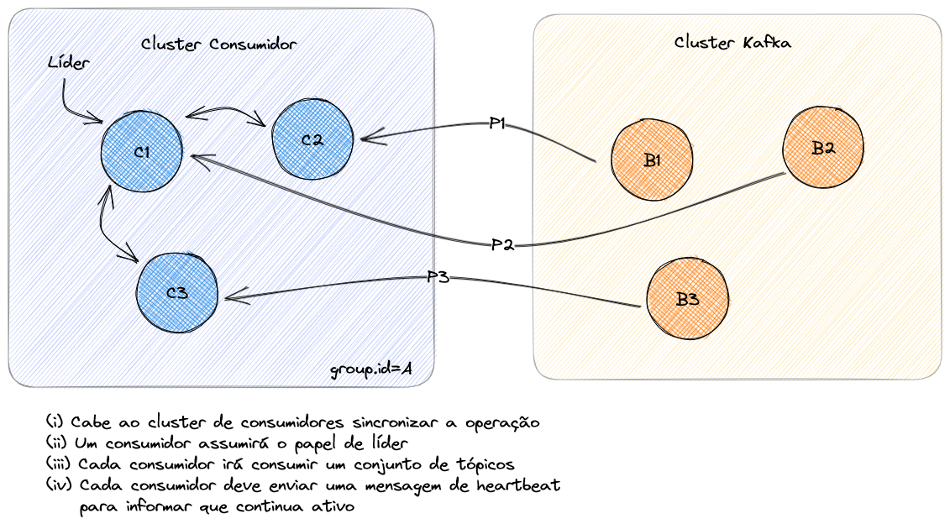
Responsabilidades
Coordenar cluster de consumidor
Consumir um conjunto de partições
Distribuir carga entre consumidores ativos
Fonte: https://excalidraw.com/#json=fLS5sznS8_hlcDB6hzPhl,uaNi0KcSzidbQlxxfmsnPA

Slide 26
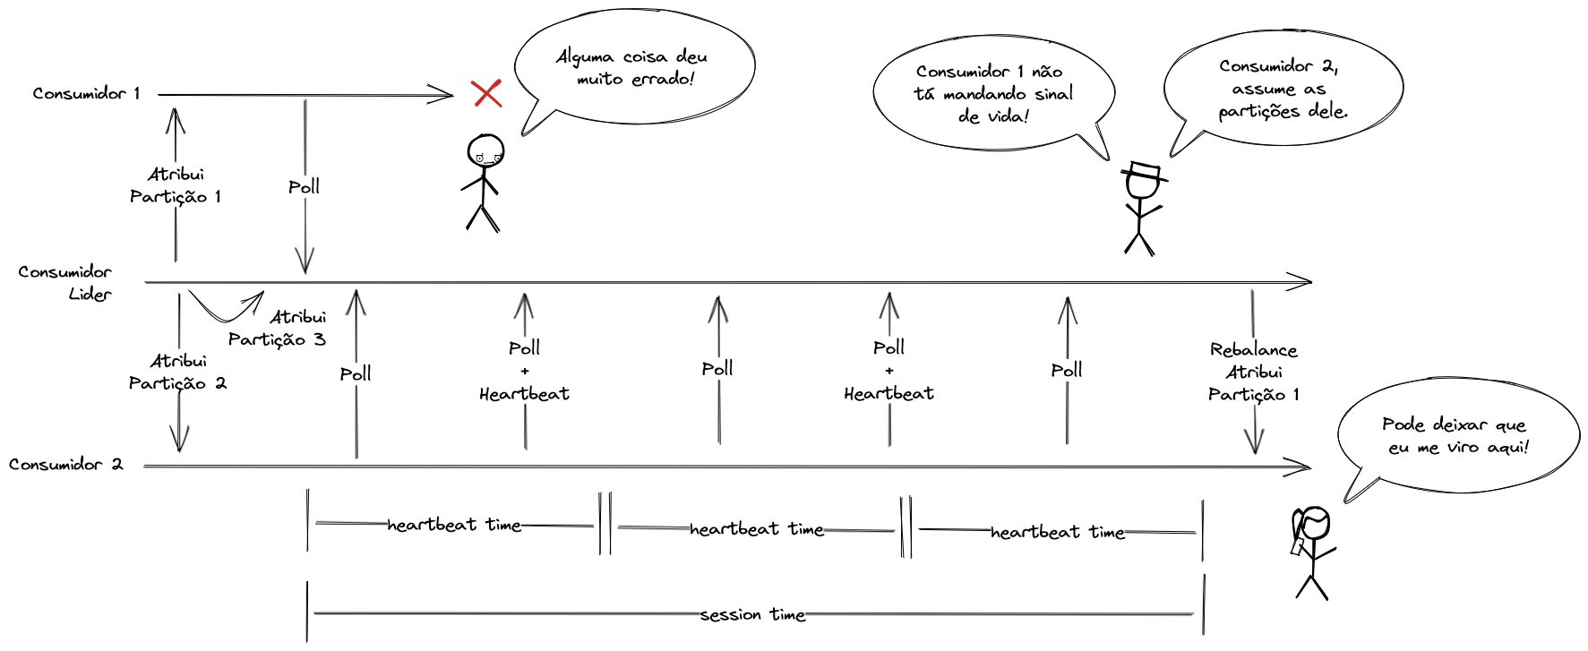
Heartbeating/Rebalanceamento
Fonte: https://excalidraw.com/#json=gZx0kObUVMc-lG6stv7FT,_KJ_e8BtYMvl2K8uuj1kZQ

Slide 27
Tópico
Anatomia

Slide 28
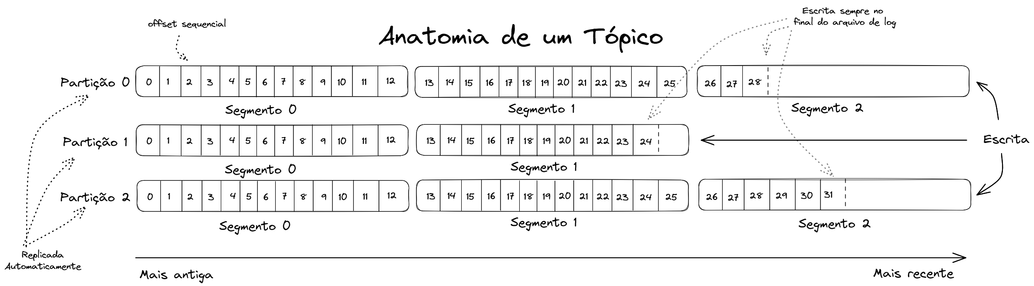

Slide 29
Tópico
Tópico
Leitura
não sequencial
Escrita
sequencial
Arquivos de logs
Compact
Coordenadas da mensagem
Dividido em segmentos
Cleanup
Partição
Leitura
sequencial
Delete
Offset
Replicas
ISR
(In Sync Replica)

Slide 30
Stream
Como implementar e responsabilidades

Slide 31
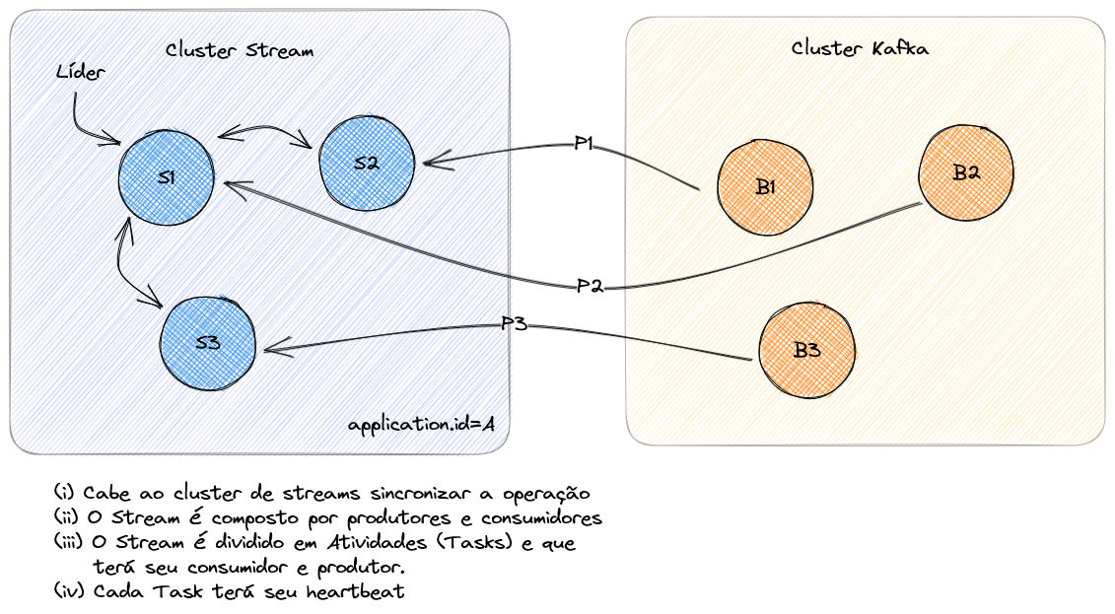
Responsabilidades
Um Stream tem responsabilidade parecida com um Consumidor
Mas o poll será feito pelo Stream
Fonte: https://excalidraw.com/#json=wpSMzndwmvwMrNPM7N-4Y,TQ_qu_Tp0NrtQKEVs9rXdQ

Slide 32
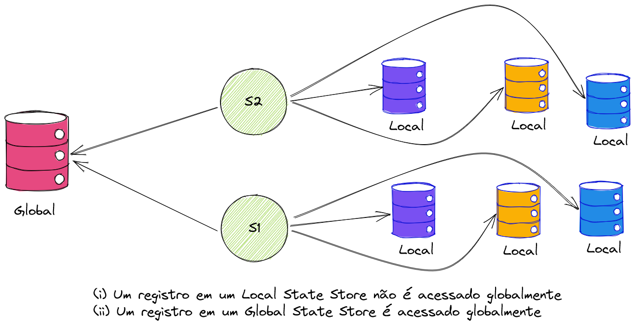


State Stores
  Tópico
  Partição
Global
Local
Fonte: https://excalidraw.com/#json=4GxJLNUvW2uIriqmC8n1v,Fn34avDW5E4T7tydu-ys0w

Slide 33
Connect
Responsabilidades e Configuração

Slide 34
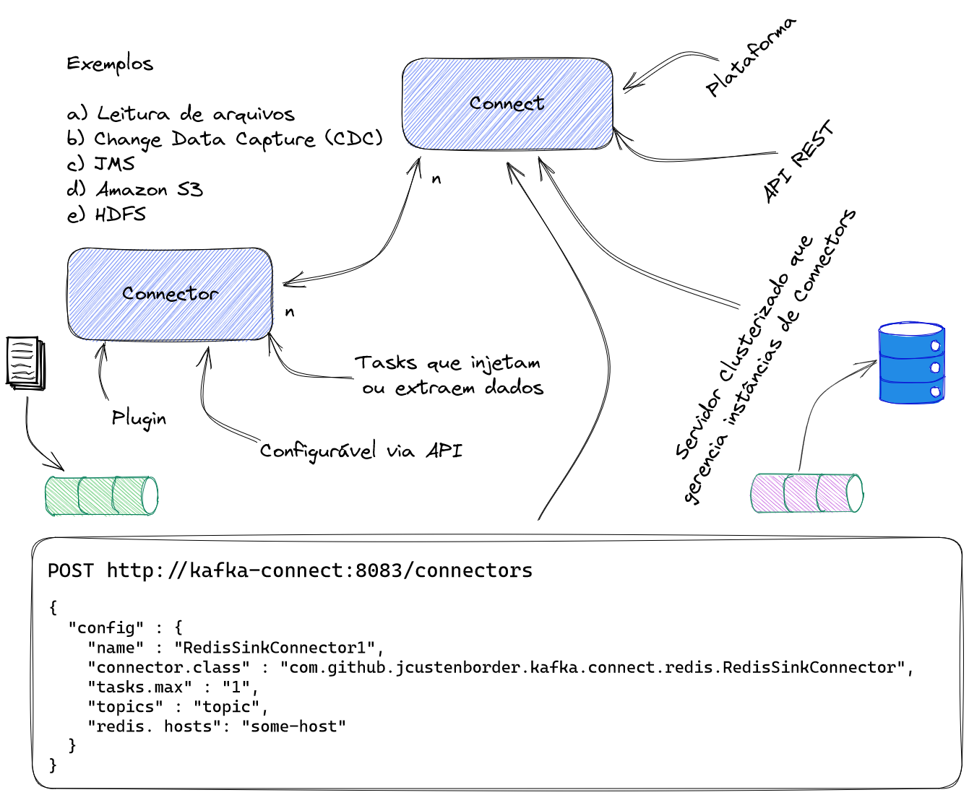
Responsabilidades e Configuração
Connect
  Plataforma
  API REST
Connector
  Plugin
  Configurável via API
Fonte: https://excalidraw.com/#json=Qy1wwGPaeQMSH-lMBLqCB,o9LnihBKsasvmMhQTF1Mow

Slide 35
Operação
Comandos úteis

Slide 36
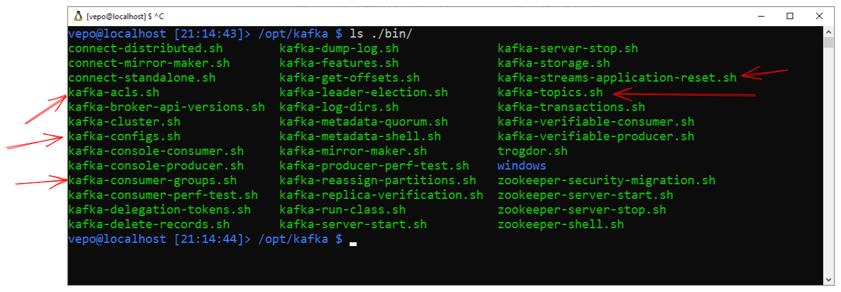
Comandos importantes
Fonte: https://excalidraw.com/#json=ayCkKYK8ukwT-GKrnbibv,7xUqy8ZIpu07imAQFMS8Fg

Slide 37
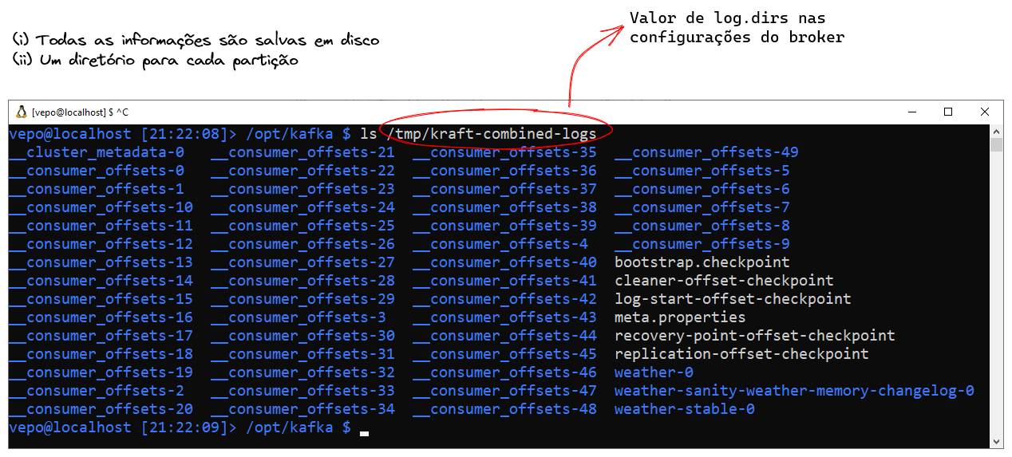
Diretórios importantes
Fonte: https://excalidraw.com/#json=L8Y0fazIM_d91fdG66eZi,8NLfcVZuuj8IYEVjmQv6WA

Slide 38
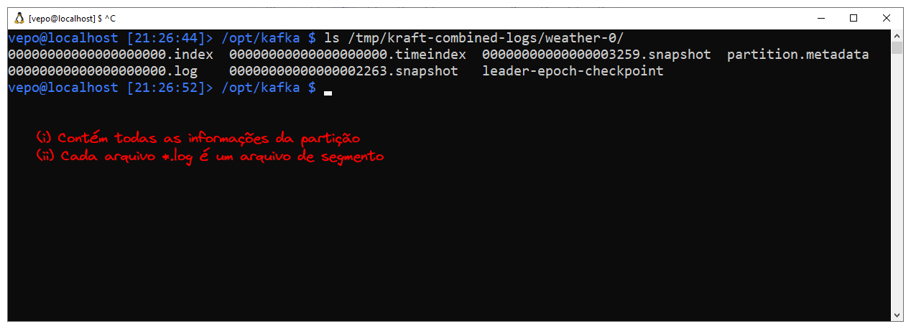
Diretórios importantes
Fonte: https://excalidraw.com/#json=MmOBDJ7k11aXxeoH1BUdQ,4pWmEfnsKoZ8MhUREjKFVA

Slide 39
Schema Registry & formatos

Slide 40
Schema RegistrY
Arquitetura
Confluent
Apicurio
Magic Byte
ID do Schema
Acessa Schema via HTTP Request e Cache

Slide 41
Formatos
JSON
AVRO
Protobuf

Slide 42
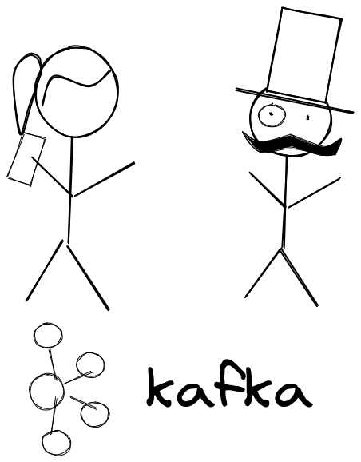
DESAFIO!!!!!
Configurar um cluster com 3 brokers na mesma máquina
Configurar o consumidor
Configurar o produtor

Slide 43
Projetos Open Source interessantes

Slide 44
Projetos Open Source interessantes
Strimzi
AsyncAPI
Kafka
Ideias?!?!
  Kafka como um Recurso Kubernetes
  Documentação Event-Driven
  Dispensa apresentações
  Framework Low-Code para Stream
  UI para gerenciamento do cluster

Slide 45

Obrigado!
osorio@alunos.utfpr.edu.br

